Slide 1



Día de la Madre
JOSE LUIS
LUIS MARIANO

Slide 2
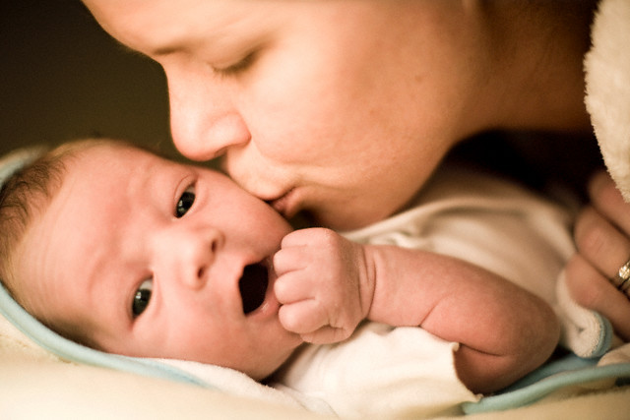
Desde aquel día que partiste
me pregunte que seria de mi vida
tal vez una veleta del destino
una nube sin rumbo fijo.

Slide 3



Slide 4
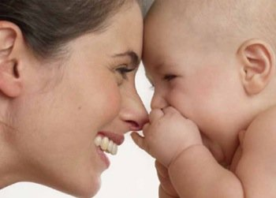
Y como si esas palabras hubieran
llegado a tus oídos,
una noche me hablaste entre
mis sueños.

Slide 5


Slide 6

Y me vi entre tus brazos,
entonces me dijiste hijo, hijo mio,
no importa que no me veas yo
te contemplo desde el cielo.

Slide 7
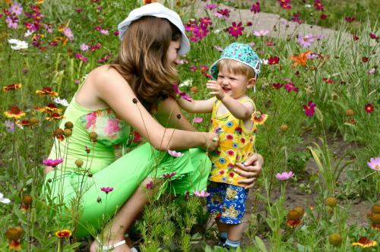

Slide 8

Veo que a veces sufres,
que sientes tristeza y soledad,
aferrarte a lo que anhelas y jamas
pierdas la fe.

Slide 9
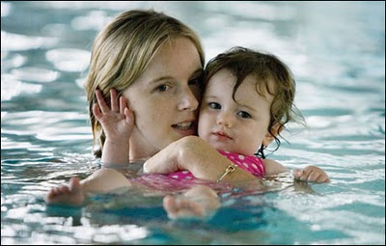
Demuestra el valor ante las
adversidades de la vida y
construye tu felicidad,

Slide 10

Desde entonces cada mañana
aspiro el aroma matinal, en
cada momento tengo tu imagen
buena.

Slide 11

Y sobre todo recuerdo tus
bellos consejos
para nunca fracasar .

Slide 12

Hoy es 4 de mayo quiero
adornar tu tumba, como tu
adornabas mis prendas cuando
me enseñaste a caminar.

Slide 13


Slide 14

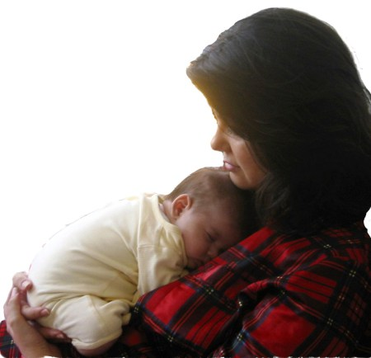
Vengo a depositar estas flores,
como aquellas rosas que cortamos
juntos para llevarlas a la iglesia cuando
me enseñaste a rezar.

Slide 15
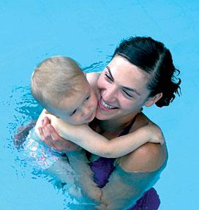
Gracias Madre he sentido
tus dulces palabras amorosas
que tantas veces me consolaron

Slide 16

y aquí en el altar que tengo dedicado
a tu memoria, vivirás eternamente
hasta que contigo y ante dios nos
volvamos a encontrar...

Slide 17
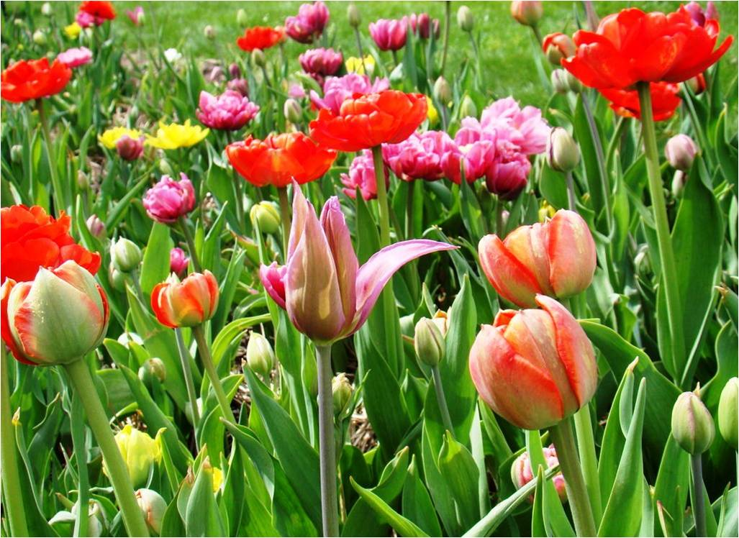


Slide 18
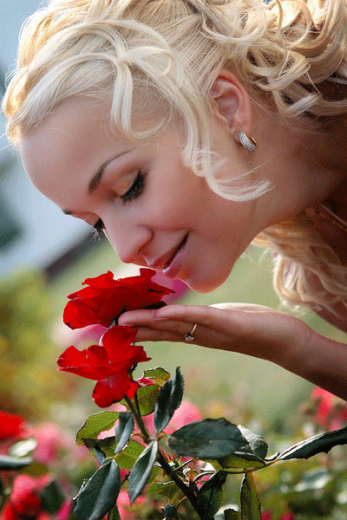
  UN FUERTE ABRAZO QUE TENGAS UN
  BUEN DIA
  DE LA MADRE
Poema Publicado por
Alberto Caballero Jaramillo
JOSE LUIS

Slide 19



Accede a la sección que desees desde aquí:
Propia Creación
De la Red
Dedicatorias | Fechas Especiales | Graciosos
Historia y Arte | Lugares | Musicales
Naturaleza y Ciencias | Política | Reflexión
Religiosos | Románticos | Salud
Dedicatorias | Fechas Especiales | Graciosos
Historia y Arte | Lugares | Musicales
Naturaleza y Ciencias | Política | Reflexión
Religiosos | Románticos | Salud
Si deseas recibir pps periódicamente en tu correo electrónico subscríbete aquí:

